Slide 1
Taxonomia aplicată în educație, muncă și în scrierea rezultatelor învățării
AUTORITATEA
NAŢIONALĂ
PENTRU
CALIFICĂRI
MINISTERUL EDUCAȚIEI NAȚIONALE
Prof. univ. dr. Nicolae Postăvaru Prof. univ. dr. Tiberiu Dobrescu
Agreement number – 2015 – 2770/001 – 001
Project number – 567464 – EPP – 1 – 2015 – 1 – RO – EPPKA3 – AL – AGENDA

Slide 2
Sistemul socio-economic, educația - celulă crucială
Educație
Transporturi
Militar
Finanțe
Economie
Agronomie
Administrație
Justiție
Muncă
Sănătate
Mediu
Educație

Slide 3
1.TAXONOMIE
Caracteristici ale taxonomiei
Scriere pe puncte, subpuncte etc.
Detaliere succesivă, aliniate /paragrafe
Prezentare: sistem lege
Înțelegere de la general la simplu și invers
- Dualitate – particulă-sistem = Este lumea de azi
Termeni: simpli, clari, direcți

Slide 4
EXEMPLUL 1 - Clasificarea activităților din Economia Națională
Cea mai recentă versiune utilizată – CAEN rev. 2
Clasificare ierarhizată care este organizată pe niveluri astfel:
secțiuni (A – U)
diviziuni (2 cifre) și
grupe (3 cifre)
Secțiune
Diviziunea (A)
...
Diviziune (U)
Grupa
Grupa
Grupa
Celula de bază: activitatea

Slide 5
EXEMPLUL 1 - Clasificarea Activităților din Economia Națională – secțiuni
A Agricultură, silvicultură și pescuit
B Industria extractivă
C Industria prelucrătoare
D Producția și furnizarea de energie electrică și termică, gaze, apă caldă și aer condiționat
E Distribuția apei; salubritate, gestionarea deșeurilor, activități de decontaminare
F Construcții
G Comerț cu ridicata și cu amănuntul; repararea autovehiculelor și motocicletelor
H Transport și depozitare
I Hoteluri și restaurante
J Informații și comunicații
K Intermedieri financiare și asigurări
L Tranzacții imobiliare
M Activități profesionale, științifice și tehnice
N Activități de servicii administrative și activități de servicii suport
O Administrație publică și apărare; asigurări sociale din sistemul public
P Învățământ
Q Sănătate și asistență socială
R Activități de spectacole, culturale si recreative
S Alte activități de servicii
T Activități ale gospodăriilor private în calitate de angajator de personal casnic; Activități ale gospodăriilor private de producere de bunuri și servicii destinate consumului propriu
U Activități ale organizațiilor și organismelor extrateritoriale

Slide 6
EXEMPLUL 1 - Clasificarea Activităților din Economia Națională (cont.)
secțiunea F – Construcții:
41 Construcții de clădiri;
42 Lucrări de geniu civil;
43 Lucrări speciale de construcții:
431 Lucrări de demolare și de pregătire a terenului
432 Lucrări de instalații electrice și tehnico-sanitare și alte lucrări de instalații pentru construcții
433 Lucrări de finisare
439 Alte lucrări speciale de construcții

Slide 7
EXEMPLUL 2 – ISCO (International standard classification of occupations)
ISCO – clasificare dezvoltată de Organizația Internațională a Muncii (ILO) care este utilizată pentru organizarea ocupațiilor în seturi de grupe clar definite în conformitate cu sarcinile și atribuțiile aferente respectivei ocupații
Corelare efectuată între ISCO 08 și Codul Ocupațiilor din România
Structură ierarhizată arborescentă :
grupe majore (1 cifră)
subgrupe majore (2 cifre)
grupe minore (3 cifre)
grupe de bază (4 cifre)
ISCO
Grupă majoră (1)
Grupă majoră (9)
...
Subgrupa majoră
Subgrupa majoră
Subgrupa majoră
Grupa minoră
Grupa de bază

Slide 8
EXEMPLUL 2 – ISCO (International standard classification of occupations) – grupe majore:
1 Manageri
2 Profesioniști / Specialiști în diverse domenii de activitate
3 Tehnicieni și alti specialiști din domeniul tehnic
4 Funcționari administrativi
5 Lucrători în domeniul serviciilor
6 Lucrători calificați în agricultură, silvicultură și pescuit
7 Muncitori calificați și asimilați
8 Operatori la instalații și mașini, asamblori de mașini și echipamente
9 Muncitori necalificați
0 Ocupații aferente forțelor armate

Slide 9
ISCO
Un exemplu pentru grupa ISCO - 08 este:
Nivelul 1 ISCO (Grupa Majoră) – Profesioniști (Cod ISCO – 2);
Nivelul 2 ISCO (Sub-grupa majoră) – Profesioniști din domeniul juridic, social și cultural (Cod ISCO – 26);
Nivelul 3 ISCO (Grupă minoră) – Profesioniști din domeniul religios și social (Cod ISCO – 263);
Nivelul 4 ISCO ( Grupă de bază) – Cercetători politici, istorici și filosofi (Cod ISCO – 2633)
Pre ESCO V0
Legendă:
Ocupații ESCO
Aptitudini / Competențe ESCO
Grupă ISCO

Slide 10
EXEMPLUL 2 – ISCO (International standard classification of occupations) (cont.)
Grupa majoră 2: Specialiști în diverse domenii de activitate – 6 subgrupe majore:
21 Specialiști în domeniile științei și ingineriei, care conține 6 grupe minore:
211 Specialiști în fizică și știința pământului
212 Matematicieni, actuari și statisticieni
213 Specialiști în științele vieții
214 Ingineri (exclusiv în electrotehnologie)
215 Ingineri în electrotehnologie, care conține 3 grupe de bază:
2151Ingineri electricieni
2152 Ingineri electroniști
2153 Ingineri în domeniul telecomunicațiilor
216 Arhitecți, proiectanți, topografi și designeri
Celula de bază: ocupația (cod 6 cifre), descrisă prin sarcini și atribuții

Slide 11
EXEMPLUL 3 – International Standard Classification of Education (ISCED)
A fost elaborată de UNESCO pentru a facilita compararea statisticilor și indicatorilor naționali privind educația pe baza unor metode și definiții convenite la nivel internațional.
Periodic cadrul este actualizat pentru a prinde mai bine evoluţiile înregistrate de sistemele de educaţie din întreaga lume.
Ultima actualizare – 2013.
Structură ierarhizată arborescentă:
Domeniu larg (2 cifre)
Domeniu restrâns (3 cifre)
Domeniu detaliat (4 cifre/la noi ramura de științe )
Specializările (codate pe universitate)
ISCED
Domeniu larg (00)
Domeniu larg (10)
Domeniu restrâns
Domeniu restrâns
Domeniu restrâns
Domeniu detaliat
Domeniu detaliat

Slide 12
EXEMPLUL 3 – International Standard Classification of Education (ISCED) – domenii largi:
00 Programe și calificări generale
01 Educație
02 Arte şi ştiinţe umaniste
03 Științe sociale, jurnalism și informații
04 Afaceri, administraţie şi drept
05 Ştiinţele naturii, matematică şi statistică
06 Tehnologia informaţiei şi comunicaţiilor (TIC)
07 Inginerie, producţie şi construcţii
08 Agricultură, silvicultură, piscicultură şi ştiinţe veterinare
09 Sănătate şi asistenţă socială
10 Servicii

Slide 13
EXEMPLUL 3 – International Standard Classification of Education (ISCED) (cont.)
Domeniile detaliate ale ISCED sunt destinate în principal utilizării pentru nivelul învățământului superior, precum și pentru programele de educație și formare profesională și pentru calificările corespunzătoare învățământului secundar și postliceal neuniversitar.
Periodic cadrul este actualizat pentru a prinde mai bine evoluţiile înregistrate de sistemele de educaţie din întreaga lume.
ISCED-F 2013 este o clasificare a domeniilor educației care acompaniază ISCED 2011. Este implementată în colectarea datelor statistice la nivel UE din 2016. ISCED 2013 conține 11 domenii largi (2 cifre), 29 domenii restrânse (3 cifre) și aproximativ 80 domenii detaliate (4 cifre).
ISCED 2011, pe care o acompaniază ISCED 2013, este atât o clasificare a programelor educaționale, cât și o clasificare a nivelului de educație dobândit în termeni de calificare rezultată din programele de educație formală.

Slide 14
EXEMPLUL 3 – International Standard Classification of Education (ISCED) (cont.)
Domeniu larg 07 - Inginerie, producţie şi construcţii, care conține 6 domenii restrânse:
070 Inginerie, producţie şi construcţii, altele decât cele detaliate la grupele 07x
071Inginerie şi meserii inginereşti , care conține 8 domenii detaliate:
0710 Inginerie şi meserii inginereşti, alte discipline decât cele detaliate la grupele 071x
0711 Inginerie şi procese chimice
0712 Tehnologii de protecţia mediului înconjurător
0713 Electricitate şi energie
0714 Electronică şi automatizare
0715 Mecanică şi meserii din domeniul metalurgiei
0716 Autovehicule, nave şi aeronave
0719 Inginerie şi meserii inginereşti neclasificate în altă parte
072 Prelucrare şi industrie prelucrătoare
073 Arhitectură şi construcţii
078 Programe şi calificări interdisciplinare, care implică ingineria, producţia şi construcţiile
079 Inginerie, producţie şi construcţii neclasificate în altă parte
Celula de baza este specializarea

Slide 15
Clasificările/ taxonomiile sprijină:
ISCO – nivele de abilități
Nivelele de calificare ISCED – CNC
Corelare ISCO – abilități/ competențe (skills) – niveluri de calificare – sarcini, atribuții ale locului de muncă care înseamnă competențe ,
Competența: cunoștințe, abilități/ deprinderi, atitudine, responsabilitate,
Competențelor le corespund în educație rezultatele învățării,
Dobândirea lor absolvirea de programe de educație și formare ,
Organizarea sistemului de educație trebuie să urmeze un model taxonomic.

Slide 16
Ocupații
Aptitudini și competențe
Calificări
1
2
Legendă:
Ocupații ESCO
Aptitudini / Competențe ESCO
Calificări ESCO
Grupă ISCO
2.ESCO v1

Slide 17
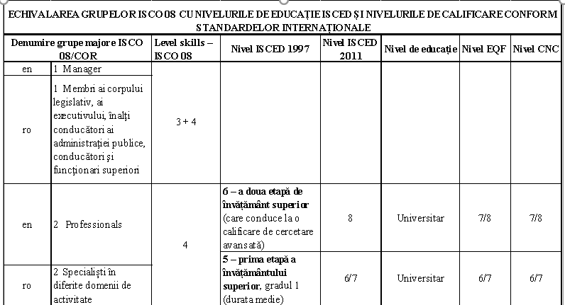

Slide 18
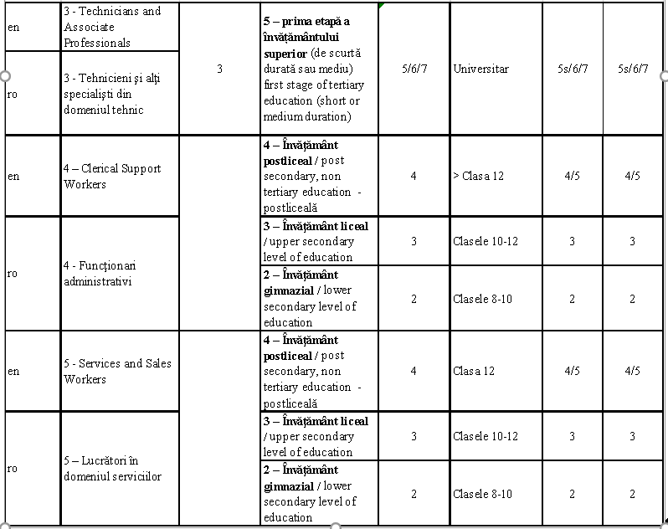

Slide 19
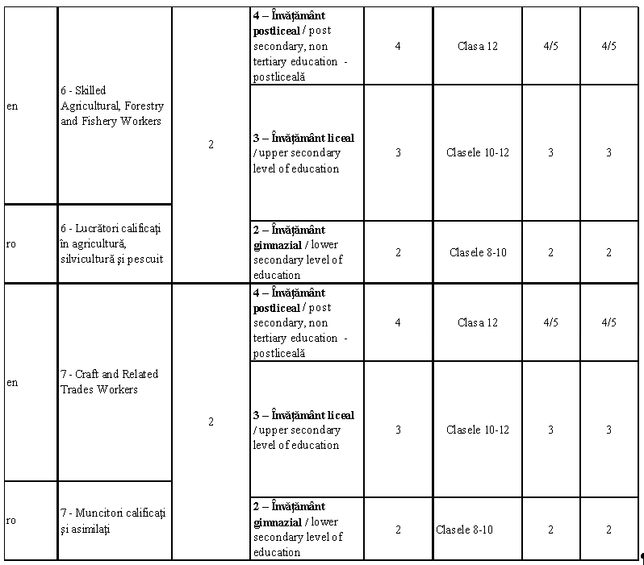

Slide 20
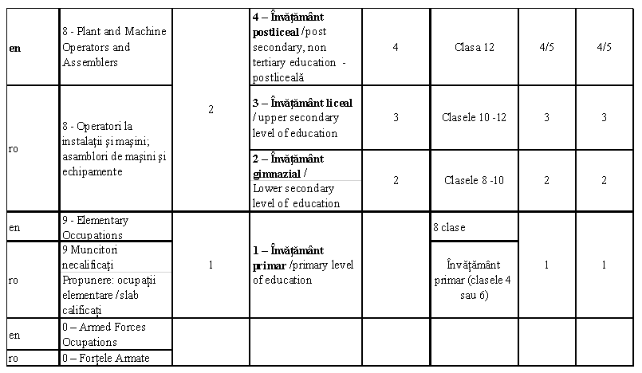

Slide 21
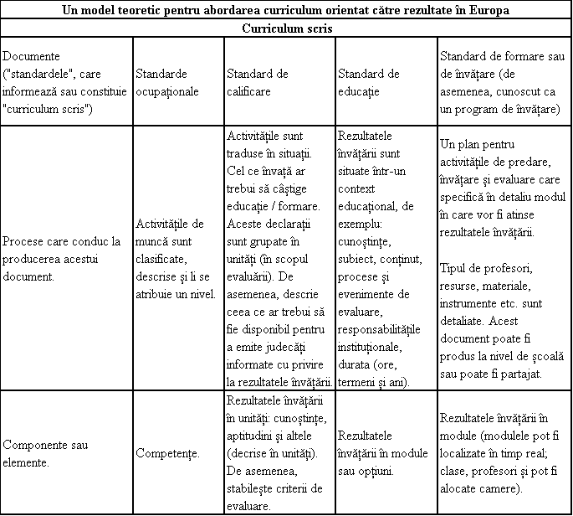
3.Tipuri de standarde – conform CEDEFOP

Slide 22
Standarde de calificare, conform O.U.G. 96/2016, cu modificările ulterioare
Standard de calificare reprezintă descrierea cerințelor în termeni de rezultate ale învățării necesare pentru a desfășura o anumită activitate asociată unuia sau mai multor locuri de muncă, dintr-o grupă de bază;
Conform Propunerii pentru Recomandarea Consiliului European privind cadrul european al calificărilor pentru învățarea pe tot parcursul vieții (2016), competențele se definesc în termeni de cunoștinte, abilități, responsabilitate, autonomie;
Rezultatele învățării reprezintă ceea ce o persoană cunoaște, înțelege și este capabilă să facă la finalizarea procesului de învățare; sunt definite sub formă de cunoștinte, abilități, responsabilitate, autonomie.

Slide 23
Standardizare – concluzii
Standardele sunt organizate pe sistem de taxonomie, dar corelate între ele
Standardele pentru activități - CAEN, sunt corelate ca domenii cu
Standardele pentru educație - ISCED
Standarde pentru ocupații - ISCO, care sunt corelate cu
Nivelele de skills - LS, corelate cu
Nivelele de calificări - CNC, corelate cu
Nivelele de educație din Standardele pentru educație,
Toate informațiile se regăsesc în:
Standardele de calificare/ programele de studii
Registrul Național al Calificărilor
>Standardele/programele sunt naționale, dar au o parte internațională și una națională
>Standardele de nivel european = ocupații reglementate
>standarde sectoriale = la nivelul unui sector de activitate, recunoscute de mai multe state

Slide 24
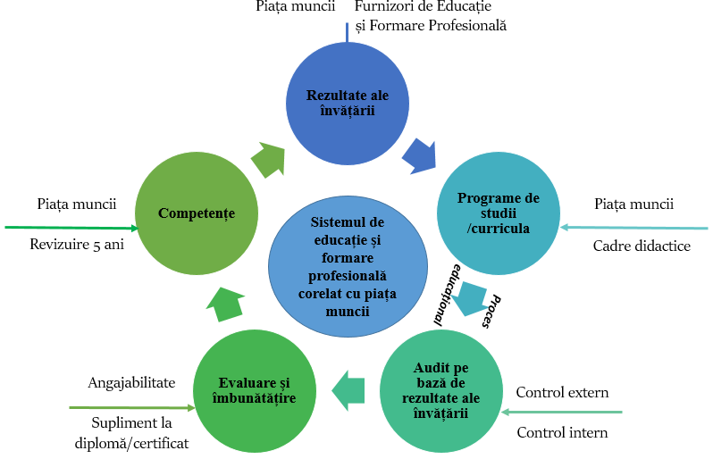
4.Sistemul de educație și formare profesională corelat cu piața muncii pentru reducerea discrepanței dintre cererea pieței muncii și oferta educațională

Slide 25
Exemplificare în piața muncii – în fișă de post / anunț cu informații pentru angajare
Cost analyst with English / analist de costuri cu cunoștințe de limbă engleză
Michelin
București, RO
Industrie---CAEN
Automotiv, Cercetare și transport / cale ferată
(Automotive, Research, and Transportation/Trucking/Railroad)
Tip de angajare
Cu normă întreagă
Experiență
Nu este aplicabil
Funcțiune a locului de muncă-responsabilitate
Finanțe, vânzări

Slide 26
Exemplu: anunț de angajare(2) - Contabil de costuri (eng.) - Michelin
Descrierea locului de muncă – descriere – principale activități/ sarcini
Calificări și cerințe-cunoștințe, deprinderi, oferta
Realizează sarcini de închidere a lunii în conformitate cu termene limită, niveluri de calitate așteptate și reguli ale Grupului;
Controlează calitatea datelor de intrare de sub-proces;
Pregătește și transmite indicatorii cheie către entități operaționale și Grup ("Coût Façon", Cost of Materials, CRI, Measured Inventories, Variances, inventories discrepancies, etc.). Asigură integritatea lor cu termenele limită stabilite pentru a permite entităților să ia decizii în cunoștință de cauză / informate;
Realizează sarcini de închidere anuale: consolidarea inventarului fizic, analize de varianță și planuri de acțiune;
Colecționează date necesare și calculează costurile standard;
Contribuie la îmbunătățirea proceselor, metodelor și sistemelor/ instrumentelor din domeniu pentru informare;
Realizează autoevaluări pentru control intern și contribuie la planuri de acțiune din domeniul său în concordanță cu calendarul stabilit;
Asistă conducătorul companiei în pregătirea bugetului anual și apoi îl monitorizează pe principalele varianțe, prognoze actualizate etc.;
Asistă conducătorul companiei în furnizarea de informații către auditori interni/ externi, autorități fiscale;
Propune, în concordanță cu standardele Grupului, simplificări și îmbunătățiri menite să optimizeze procesele cu care lucrează, după caz.
Minimum 4 ani experiență.
Experiență relevantă:
în contabilitate/ control/ control industrial; persoane cu experiență în companii de audit sunt de asemenea acceptate
Experiență de coordonare în management de proiect este dorită, dar nu obligatorie;
Nivel de limbă engleză avansat, cunoștinte de limba franceză sunt de dorit;
Abilități bune de muncă în echipă
Persoană analitică, structurată și orientată spre detalii;
Nivel avansat în utilizarea Excel
Dedicat și disponibil pentru munca peste program în perioade aglomerate;
Oferta
Salarizare corespunzătoare/ corectă
Mediu de lucru plăcut
Manageri dedicați pentru dezvoltarea carierei
Program de training individualizat
Management de înaltă calitate

Slide 27
Calificarea ocupațională și educațională Legături între certificări și calificări
Elemente:
Sector
Atribuții
Sarcini
Competențe
Practicarea unei ocupatii
Calificare ocupațională
(CAEN,ISCO)
Elemente:
Calificare
Certificare Rezultate ale învățării
Evaluare Programe
Discipline
Credite
(ISCED,CNC)
Standard ocupațional
Standard de calificare/ programe de studii
≃

Slide 28
Cum stăm în prezent?
Dezvoltarea tehnologică implică Standarde ocupaționale actualizate – standarde de calificare MODERNE
Suntem dezvoltați conform standardelor pe care le avem.

Slide 29
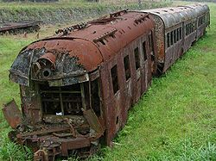
Unde vrem să ajungem? Depinde de noi ce standard alegem să învățăm.
Cât de dezvoltați vrem să fim?

Slide 30
Unde vrem să fim? Depinde de noi dupa ce standard vrem să învățăm.
Cât de dezvoltați vrem să ajungem?

Slide 31
5.Propunere de abordare a scrierii programelor de studii pe baza rezultatelor învățării

Slide 32
Educația adulților – propunere sistem
Învățământul adulților – avem competențe pentru grupele majore, este standard numai pentru grupele de specialitate
Educația adulților are la bază ocupația și standardul de calificare/ programul de studii aferent,
organizarea tipurilor de cursuri de formare ar trebui să fie:
= aceeași ocupație perfecționare
= în aceeași grupă de bază specializare;
ex. inginer mecanic --> inginer mașini termice
= din grupe de bază diferite calificare;
ex. inginer mecanic --> inginer hidroenergetică
= din grupe minore diferite policalificare;
ex. fizician --> inginer
= din subgrupe majore diferite inițiere;
ex. medic --> fizician

Slide 33
Educația adulților – propunere sistem
Asigurarea calității: verificarea îndeplinirii conformității cerințelor standardului de calificare /programului de studii
Mai întâi este standardul sau programul, apoi asigurarea calității; pe un standard prost, degeaba am o calitate bună!!!
Succesul în educație = standard/programe moderne ca și conținut și livrate la o calitate conformă

Slide 34
Noul sistem -principii
Sarcinile și atribuțiile pentru grupele majore, grupele minore și de bază sunt standardizate la nivel internațional;
Acestora le corespund competențe care trebuiesc transpuse în rezultate ale învățării, apoi în programe de studii/standard de calificare.
Acestea nu ar trebui să depindă de țară și programele aferente lor pot constitui un program cadru, actualizat odată cu ISCO la 5 ani. (similitudinea între țări ar trebui să ajungă la aproape 100%)
Aceste programe cadru ar trebui să fie sarcina instituțiilor abilitate la nivel național, de ex în învățământul superior: ANC si ARACIS, plus reprezentanți ai pieței muncii,
La cele de mai sus, pentru a avea un program/standard de calificare pentru o ocupație, ar trebui să i se adauge planul de educație și formare aferent competențelor specifice,
Acestea ar trebui să se realizeze la nivel național între reprezentanți ai furnizorilor de educație și cei ai pieței muncii din domeniu, sunt unice la nivel de țară,
Programul de studii /standardul de calificare = program cadru + program de specialitate (PC+PS).
Adică vom avea: rezultate ale învățării cadru (la nivel de grupă de bază) + rezultate ale învățării specifice la nivel de ocupație.
Sistemul va ușura: recunoașterea, echivalarea studiilor anterioare, echivalarea învățării informale, formarea continuă și calificările multiple,
LEGĂTURA CU PIAȚA MUNCII NAȚIONALE ȘI INTERNAȚIONALE AR FI EVIDENTĂ.

Slide 35
AUTORITATEA
NAŢIONALĂ
PENTRU
CALIFICĂRI
MINISTERUL EDUCAȚIEI NAȚIONALE
Vă mulțumim!
office@anc.edu.ro
Agreement number – 2015 – 2770/001 – 001
Project number – 567464 – EPP – 1 – 2015 – 1 – RO – EPPKA3 – AL – AGENDA

